Slide 1

Informe previo
Secretaría de Hacienda
Bogotá D.C., Julio de 2021

Slide 2
Informes 2021
Contenidos
Corporativos
  Plan de Desarrollo Distrital
  Prioridades 2021
  Ejecución presupuestal 2021
  Estado de situación financiera SHD
  Estado de resultados SHD
  Austeridad del gasto
  Índice de desempeño Institucional
Estratégicos
  Estrategias y beneficios tributarios para la reactivación económica Acuerdo 780/2020
  Recaudo de impuestos
  Trámites, puntos y canales de atención
  Ingreso Mínimo Garantizado - IMG
  Reactivación económica
  Cupo de endeudamiento
  Presupuesto Distrital y disponibilidad de recursos para el PDD
  Estado de situación financiera de Bogotá
  Estado de resultados de Bogotá
  BOGDATA

Slide 3
Información corporativa
  Plan de Desarrollo Distrital
  Prioridades 2021
  Ejecución presupuestal 2021
  Estado de situación financiera SHD
  Estado de resultados SHD
  Austeridad del gasto
  Indice de Desempeño Institucional

Slide 4
Información corporativa
  Plan de Desarrollo Distrital

Slide 5
Plan de Desarrollo Distrital - SDH
Calidad del Gasto
Trazador Presupuestal
Gestión de cobro y movilización de la cartera
Depuración de la cartera
Fondo de solidaridad y redistribución de ingresos
Transferencias de la Nación y financiación de régimen subsidiado.
Adquisiciones públicas eficientes y efectivas
Gestión de obligaciones pensionales - FONCEP
Optimización de ing. tributarios.
Cofinanciación con recursos del nivel nacional.
Gestión de recursos adicionales
APP’s
Concurrencia y complementariedad con gestión local
Estrategias
Proyectos estratégicos
Endeudamiento
Financiación del PDD
Calidad del Gasto
PDD
2020-2024
Manejo de Impactos sociales y
económicos de Covid19
Estrategia Financiera de
Plan Distrital de Desarrollo
Ingreso mínimo garantizado, a través de un esquema de subsidios y contribuciones
Un Nuevo Contrato Social y Ambiental para la Bogotá del Siglo XXI

Slide 6


Plan plurianual de Inversiones
Sector Hacienda | $ 514.623
SDH | $ 252.076
FONCEP | $26.047
CATASTRO | $234.519
LOTERÍA DE BOGOTÁ | $ 1.981
Cifras en Millones de pesos
Fuente: SEGPLAN - Informe Plan de Acción 2020 - 2024 componente de gestión e inversión por sector a corte 31 de marzo de 2021
Propósito
Programas
Metas
Recursos
1
Hacer un nuevo contrato social con igualdad de oportunidades para la inclusión social, productiva y política.
Bogotá Región productiva y competitiva
1
$ 35.677
Subsidios y transferencias para la equidad
1
$ 0
Construir región con gobierno abierto, transparente y ciudadanía consciente Bogotá
Gestión pública efectiva
13
$ 274.953
5
Integración regional, distrital y local
1
$ 155.823
Información para la toma de decisiones
2
$ 48.170
Total metas 18

Slide 7
Información corporativa
  Prioridades 2021

Slide 8


Los grandes desafíos con la adición presupuestal de 2021
  Rescate social y económico. Mejorar el empleo y los ingresos de las familias bogotanas en condición de pobreza y vulnerabilidad agravada por el tercer pico de la pandemia, así como recursos para garantizar el transporte público, como resultado de la baja ocupación por las medidas adoptadas para reducir los contagios.
  Otras prioridades. Recursos para atender la gestión y las necesidades específicas de las entidades (Secretaría Distrital de Cultura, Catastro, Instituto Distrital de Participación y Acción Comunal —IDPAC— y Atenea).
Notes:
La administración distrital tomó medidas urgentes para adicionar y reorientar el presupuesto para el año 2021, con el fin de atender las necesidades más importantes de la población en condición de pobreza y vulnerabilidad, que han surgido como efecto de la pandemia. Las transferencias monetarias y las inversiones orientadas a generar las oportunidades de educación y empleo para mujeres y jóvenes son la prioridad en términos económicos y sociales.

Slide 9
RECURSOS POR EJECUTAR DURANTE ESTE 2021:
$389.303
En el 2022,
se pondrán en consideración
$1,7 billones
Plan de Rescate Social
2021 y 2022
millones
$671.386
1,03 billones
del plan de rescate social,
para distribuirlos así:
=
para transferencias monetarias a hogares vulnerables
millones
$116.251
para el Plan de rescate
millones
social, con las siguientes
destinaciones
para inversión en educación y generación de empleo.
$91.982
millones
para subsidio de vivienda.
$364.041
$169.547
$503.795
$41.400
millones
millones
millones
millones
para atención a primera infancia.
En educación
En empleo y generación
En obras de
de ingresos para jóvenes y
infraestructura
$1,15 billones
mujeres.
para garantizar transporte público en Bogotá
Total paquete Social y económico
$2,8 billones
=
Proyecto de acuerdo por
$9 mil millones
$1,8 billones
Otras Necesidades:
Notes:
El paquete social y económico significa para la ciudad una inversión de $2,8billones, de los cuales $1,7 billones financiarán el plan de rescate social dirigido a transferencias monetarias, educación, empleo y generación de ingresos para jóvenes y mujeres, vivienda, atención a la primera infancia y obras de infraestructura. Adicionalmente, el distrito cuenta con $1,15billones para garantizar el funcionamiento del servicio de transporte público y $9 mil millones para otras necesidades sociales y económicas de la ciudad.

Slide 10
Transferencias monetarias
Educación y
generación de empleo
Subsidios de vivienda
Atención a
primera Infancia
Garantizar el
Transporte Público
$389.303
millones de pesos
$116.251
millones de pesos
$91.982
millones de pesos
$41.400
millones de pesos
$1.150.848
millones de pesos
Realizar transferencias monetarias a 509.664 hogares.
Transferencias monetarias condicionadas para 10 mil jóvenes.
Beneficiar a
50.000 hogares en pobreza e inseguridad alimentaria con la entrega de un mercado, tarjeta monedera o bono canjeable.
Fortalecimiento empresarial para emprendedores y MiPyMes en 3.300 beneficiarios.
Encadenamientos productivos para 7 mil mujeres.
Inmersión educación superior - Reto a la U para 3 mil cupos.
5 mil cupos Formación para el trabajo y certificaciones.
fortalecimiento de capacidades y atención a 3.965 mujeres condición de vulnerabilidad.
Beneficiar 6.000 hogares
Subsidios de vivienda para acceder a una vivienda propia.
Subsidios de arriendo del programa Mi Ahorro Mi Hogar.
29 mil niñas y niños en el servicio de educación inicial en el marco de la atención integral, a través de una oferta flexible que tenga en cuenta las dinámicas socioeconómicas de las familias y cuidadores/as, que permita potenciar su desarrollo.
Garantizar la prestación del servicio de transporte público a millones de personas, principalmente de los sectores más vulnerables.
Notes:
Adición presupuestal: Garantizar el servicio de transporte público es la inversión prioritaria, con una asignación de recursos del orden de $1,15billones. Las transferencias monetarias a 509mil hogares están en segundo lugar, con una asignación cercana a loas $390mil millones. También se financiarán inversiones en las dimensiones de educación y empleo, subsidios de vivienda y atención a la primera infancia, con asignación del orden de los $249,5mil millones.

Slide 11
Información corporativa
  Ejecución presupuestal 2021

Slide 12
Presupuesto Secretaría de Hacienda
Cifras en miles de millones
Inversión Directa
$53,3
Inversión
$53,3
Funcionamiento
$270,9
16%
84%
Gastos de personal
$188
$324,2
Adquisición de Bienes y Servicios
$82,8
2020
2021
$300,7 Miles de millones *
$324,2 Miles de millones **
Gastos diversos y Transferencias $0,1
8%
$23,5 miles de millones
Fuente:
* Informe de ejecución del presupuesto de gastos e inversión SDH unidad ejecutora 01 y 04 a corte 31 de diciembre de 2020, https://www.shd.gov.co/shd/sites/default/files/documentos/II_01_111_CON.pdf
** Informe de ejecución del presupuesto de gastos e inversión SDH unidad ejecutora 01 y 04 a corte 31 de mayo de 2021.
https://www.shd.gov.co/shd/sites/default/files/documentos/II_01_111_222.pdf

Slide 13
Ejecución presupuestal 2021 -SHD
Millones $
16%
Fuente: Ejecuciones Presupuestales – BOGDATA
Unidades Ejecutoras 01 y 04

Slide 14
Ejecución presupuestal 2021 –SHD
Unidad Ejecutora 01 - Corte mayo de 2021
Cifras en millones COP
Funcionamiento
Inversión
16%
→ 34,2%
→ 26,0%

Slide 15
Información corporativa
  Estado de situación financiera SHD
  Estado de resultados SHD

Slide 16


Estado de Situación Financiera a abril 30 de 2021 - SDH
(Cifras en Billones de pesos)
Principales partidas
Del Activo:
Inversiones
$ 13,2
Del Pasivo:
Emisión de bonos y préstamos por pagar $ 4,4
 | ABR-2021 | ABR-2020
ACTIVO | $ 21,9 | $ 21,7
PASIVO | $ 6,9 | $ 6,1
PATRIMONIO | $ 15,0 | $ 15,6

Slide 17


Estado de Resultados a abril 30 de 2021 - SDH
(Cifras en Billones de pesos)
Principales partidas
Del ingreso:
Ingresos fiscales $ 2,8
Transferencias y subvenciones $ 0,9
Otros ingresos $ 0,9
Del gasto:
Operaciones interinstitucionales $ 3,3
Gasto público social $ 0,8
 | ABR-2021 | ABR-2020
INGRESOS | $ 4,7 | $ 5,4
GASTOS | $ 4,8 | $ 4,2
RESULTADO | $ -0,1 | $ 1,2

Slide 18
Información corporativa
  Austeridad del gasto

Slide 19
Austeridad del Gasto SDH
Administración de personal
Conceptos
Contratos
Horas Extras
Compensación por vacaciones
Viáticos y Gastos de Viaje
2020 Trimestre 1
$6.682.740.080
$ 5.474.249.726
$46.575.160
$1.159.964.852
$1.950.342
2021 Trimestre 1
$24.028.418.477
$23.914.971.484
$6.613.073
$106.833.920
$-
Ahorro
-$17.345.678.397
-$18.440.721.758
$39.962.087
$1.053.130.911
$1.950.342
% de Ahorro
259%
337%
85,8%
90,8%
100%
Durante el primer trimestre del 2021 el porcentaje de ahorro en la austeridad del gasto en la Secretaría Distrital de Hacienda en cuanto a la administración de personal aumento en un 259%, debido a que se incrementaron los gastos en los contratos en $18.440.721.758, se firmaron 84 contratos más con respecto al primer trimestre del 2020, sin embargo se ve la disminución en las horas extras, la compensación por vacaciones y viáticos y gastos de viaje.

Slide 20
Austeridad del Gasto SDH
Administración de servicios
Conceptos
Telefonía Fija
Telefonía LDI
Telefonía LDN
Telefonía Celular
Internet
Combustible
Impresiones
2020 Trimestre 1
$115.382.427
$60.749.790
$-
$72.420
$9.789.616
$12.365.270
$10.010.331
$22.395.000
2021 Trimestre 1
$66.197.661
$39.716.750
$-
$-
$10.000.361
$10.122.041
$2.113.509
$4.245.000
Ahorro
$49.185.066
$21.033.040
$0
$72.420
-$210.745
$2.243.229
$7.897.122
$18.150.000
% de Ahorro
42,6%
34,6%
0%
100%
2,1%
18,1%
78,8%
81%
Durante el primer trimestre del 2021 el porcentaje de ahorro en la austeridad del gasto en la Secretaría Distrital de Hacienda en cuanto a la administración de servicios es del 42,6%, que corresponde a $49.185.066, la mayor disminución se presento en la telefonía fija con $21.033.040 y en las impresiones con $18.150.000.

Slide 21
Información corporativa
  Indice de Desempeño Institucional

Slide 22

Índice de Desempeño Institucional
La Alcaldía Mayor de Bogotá obtuvo el mayor puntaje en la medición del índice de Desempeño Institucional
IDI.
La medición busca determinar el estado de la gestión y desempeño de las entidades públicas bajo el Modelo Integrado de Planeación y Gestión y con la información del FURAG
* Grupo par: Avanzado - Alcaldías ; Categoría especial

Slide 23

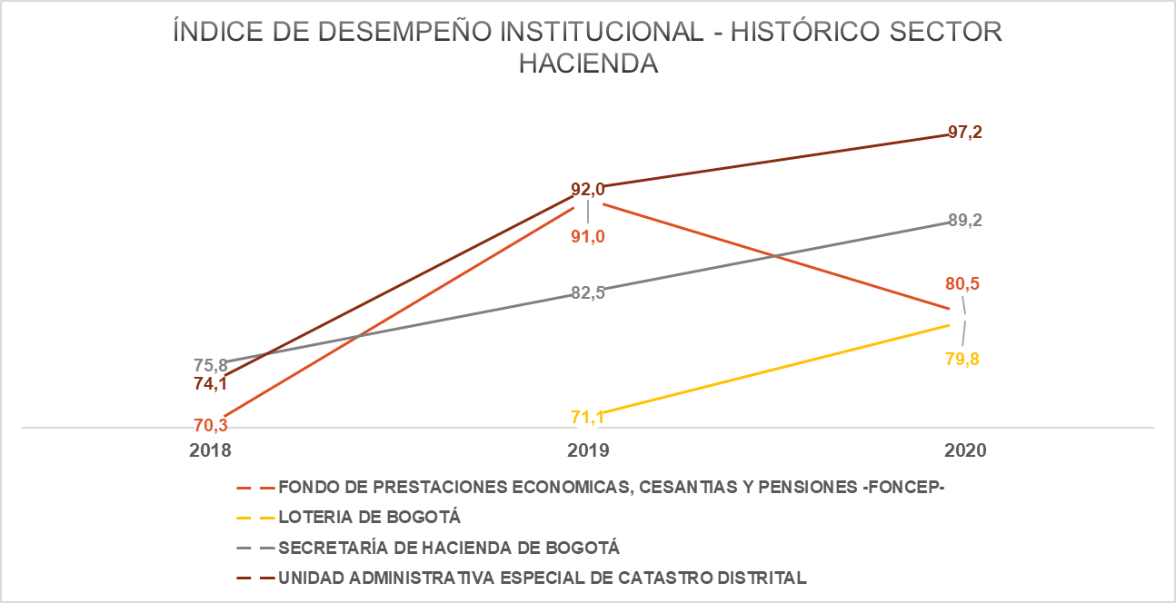
Índice de Desempeño Institucional
Resultados índice por entidades del Sector Hacienda
Sector Hacienda
UAE de Catastro Distrital
Secretaría Distrital de Hacienda
Fondo de Prestaciones económicas, cesantías y pensiones
Lotería de Bogotá
Intervalos
<80
Entre 80 y 90
86,7
97,2
89,2
80,5
79,8
Entre >90 y 95
Promedio calculado
>95
N/A MIPG
Para el año 2020, Catastro Distrital tuvo el mejor índice de desempeño institucional del Sector Hacienda.
La calificación para el Sector Hacienda es de 86,7 puntos, calculada como el promedio de los puntajes de las cuatro entidades.
Desde 2018 la tendencia de los puntajes de las entidades del Sector demuestra un crecimiento, lo que es un logro en la implementación y gestión del MIPG. Revisar caso FONCEP.

Slide 24







Índice de Desempeño Institucional
Resultados globales por dimensiones Sector Hacienda
Dimensiones en los que mejor nos va:
Se calculó un promedio entre las cuatro entidades para obtener un dato representativo del Sector Hacienda por dimensiones.
Las mejores puntuadas son Gestión con Valores para Resultados, Información y Comunicación y Control Interno.
87,4
86,7
85,6
85,1
D3 Gestión con Valores para Resultados
D5 Información y Comunicación
D7 Control Interno
D6 Gestión del Conocimiento
Dimensiones en los que tenemos mayores desafíos:
Así mismo, se detectaron las dimensiones con menores promedios, para las cuales se deben fortalecer los planes de acción y el seguimiento, con el fin de optimizar el desempeño.
84,2
81,9
81,7
D1 Talento Humano
D2 Direccionamiento Estratégico y Planeación
D4 Evaluación de Resultados
Notes:
Dimensión Gestión con Valores para Resultados: incluye las políticas de fortalecimiento organizacional, gobierno y seguridad digital, defensa jurídica y mejora normativa, servicio al ciudadano, participación ciudadana y racionalización de trámites.
Dimensión Información y Comunicación: incluye las políticas de gestión documental, transparencia y acceso a la información pública, gestión de la información estadística.

Slide 25
Índice de Desempeño Institucional
Medición de la Alcaldía (15 Secretarías)
El 66% de las Secretarías aumentaron su índice
El índice de las Secretarías es el que consolida el indicador de la Alcaldía de Bogotá y el que nos tiene como la mejor Alcaldía a nivel nacional
Esfuerzo (avance) para el IDI de cada secretaría
0,6
1,3
0,9
1,6
2,7
21,8
7,8
3,3
6,7
-7,9
6,3
-2,3
-10,4
-3,4
-4,0

Slide 26
Índice de Desempeño Institucional
Nuestros próximos pasos
Consulta de resultados
Cada entidad ha realizado el análisis de los resultados en detalle, a través de la página del DAFP.
Consulta de las recomendaciones
El DAFP dispone unos lineamientos a tener en cuenta para mejorar la puntuación de las políticas.
Formulación de planes y estrategias.
Para las políticas con puntuaciones por debajo de 90 se propone formular acciones y estrategias para el mejoramiento del puntaje en la próxima medición.
En pro de la colaboración entre entidades del sector, se pueden compartir buenas prácticas que le aporten a la gestión de las políticas y su mejora en los puntajes.
Lecciones compartidas

Slide 27
Información estratégica
  Estrategias y beneficios tributarios para la reactivación económica Acuerdo 780/2020
  Recaudo de impuestos
  Trámites, puntos y canales de atención
  Ingreso Mínimo Garantizado - IMG
  Cupo de endeudamiento
  Presupuesto Distrital y disponibilidad de recursos para el PDD
  Estado de situación financiera de Bogotá
  Estado de resultados de Bogotá
  BOGDATA

Slide 28
Información estratégica
  Estrategias y beneficios tributarios para la reactivación económica Acuerdo 780/2020

Slide 29
Estrategias y beneficios tributarios para la reactivación económica
acuerdo 780/2020
Producto de la situación generada por el COVID-19, la condición de vida de los Bogotanos se vio impactada, vieron disminuidos sus ingresos, tuvieron perdidas de sus empleos, lo que se vio reflejado en un aumento de la pobreza de la ciudad.
Con el fin de dar un alivio a estas situaciones, la Alcaldía mayor, junto con el Concejo de Bogotá establecieron mediante el acuerdo 780 del 2020 incentivos para la reactivación económica respecto a los impuestos de Predial unificado e Industria y comercio y beneficios para la formalización empresarial.
La Secretaria Distrital de Hacienda ha promovido la difusión de los beneficios otorgados por el acuerdo 780 mediante el desarrollo de capacitaciones dirigidas a funcionarios, contribuyentes, entidades educativas y divulgación en el portal web y múltiples canales de las herramientas de Formalización empresarial, las exenciones para predios, entre otros temas de interés.

Slide 30
Estrategias y beneficios tributarios para la reactivación económica
acuerdo 780/2020
Impuesto Predial
Para el Impuesto Predial unificado se amplio la facilidad de pago voluntario mediante el Sistema Alternativo por Cuotas - SPAC y se modificó la tarifa para los predios residenciales urbanos. Al 24 de junio del 2021 se han acogido a este beneficio 66.790 contribuyentes que corresponden a 78.580 predios y de los cuales se ha logrado recaudar $6.541 millones de pesos.
Fuente: Oficina de Inteligencia Tributaria – DIB
Recaudo a Junio 24 de 2021, cifras en millones de pesos

Slide 31
Estrategias y beneficios tributarios para la reactivación económica
acuerdo 780/2020
Impuesto Predial
Para el Impuesto Predial unificado se amplio la facilidad de pago voluntario mediante el Sistema Alternativo por Cuotas - SPAC y la modificación de la tarifa para los predios residenciales urbanos, al 24 de junio del 2021se han acogido a este beneficio 66.790 contribuyentes que corresponden a 78.580 predios y de los cuales se ha logrado recaudar $6.542 millones de pesos.
Fuente: Oficina de Inteligencia Tributaria – DIB
Recaudo a Junio 24 de 2021, cifras en millones de pesos

Slide 32
Estrategias y beneficios tributarios para la reactivación económica
acuerdo 780/2020
Impuesto Predial
Por otra parte 1.460.197 predios que corresponden al 55,20% del total de predios obligados a pagar el impuesto predial, se han visto beneficiados al presentar congelamiento en el valor a pagar en el año 2021, esto quiere decir que se mantuvo el mismo valor del año 2020.
Así mismo 945.944 predios que corresponden al 35,70% del total de predios obligados a pagar el impuesto predial, presentaron un incremento en el valor a pagar en el año 2021 con respecto al 2020.
Finalmente los predios que presentaron disminución en el valor del impuesto a pagar a razón de cambios en la tarifa, rango de avalúo u otras condiciones de liquidación, corresponden a 186.456 predios lo que representa el 7% de predios obligados a pagar.

Slide 33
Estrategias y beneficios tributarios para la reactivación económica
acuerdo 780/2020
Impuesto de Industria y Comercio
Se han registrado 4.530 contribuyentes beneficiados por el artículo 4 del acuerdo 780 de 2020, frente al descuento tributario del impuesto de industria y comercio para el año gravable 2021 por haber presentado disminución de ingresos en el año 2020 con respecto al 2019. Estos contribuyentes representan el 20,93% del total de declarantes del año gravable 2021, por un valor de 14 mil millones de pesos de beneficio.
100%
2,64%
100%
Fuente: Oficina de Inteligencia Tributaria – DIB

Slide 34
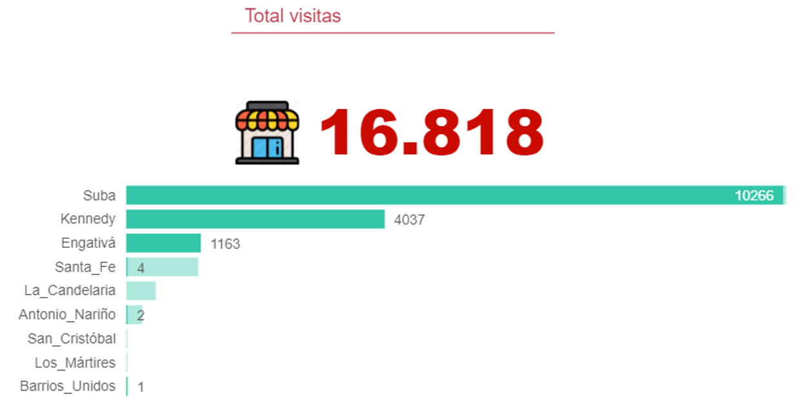
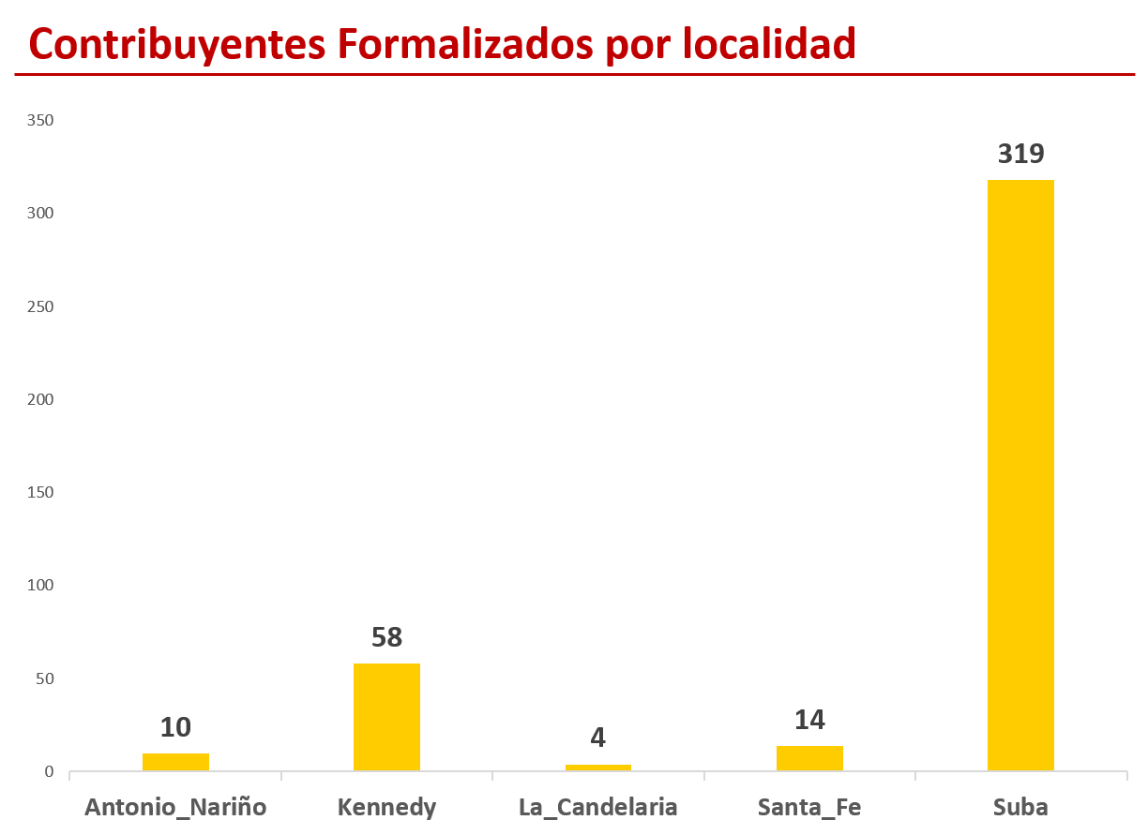
Estrategias y beneficios tributarios para la reactivación económica
acuerdo 780/2020
Incentivos de formalización
Para la formalización de unidades productivas se ha venido desarrollando la estrategia “La tropa económica” con la cual se han realizado 16.818 visitas a corte de 21 de junio de 2021, concentrándose en las localidades de Suba y Kennedy, con las cuales se ha logrado la formalización 405 unidades productivas. Adicionalmente 3.103 unidades productivas se acogieron al Régimen Simple de Tributación (SIMPLE) lo cual ha permitido formalizar para un total de 3.508 unidades productivas.
405
Formalizados por visitas
3.103
Formalizados por SIMPLE
3.508
Total unidades formalizadas
(21 de junio 2021)

Slide 35
Información estratégica
  Recaudo de impuestos

Slide 36
Recaudo de impuestos
Corte Junio 30 de 2021
A junio 30 de 2021 la ciudad ha recaudado por concepto de impuestos un total de $5,89 billones de pesos lo que representa el 59% de lo que se espera recaudar en este año, siendo el impuesto predial el que más ha aportado con un 53% seguido del Impuesto de industria y comercio con un 31%.
59%
Fuente: Oficina de Inteligencia Tributaria – DIB

Slide 37
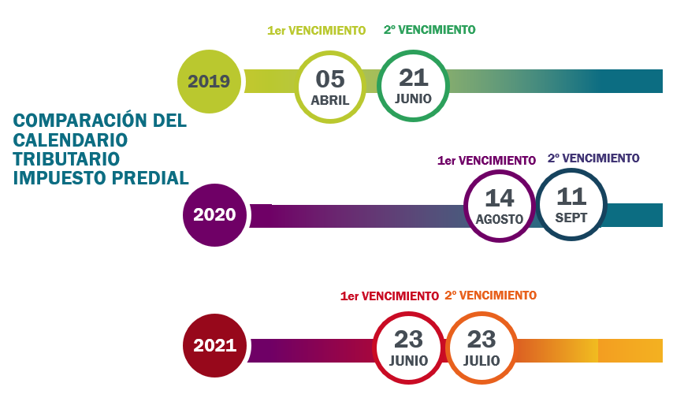
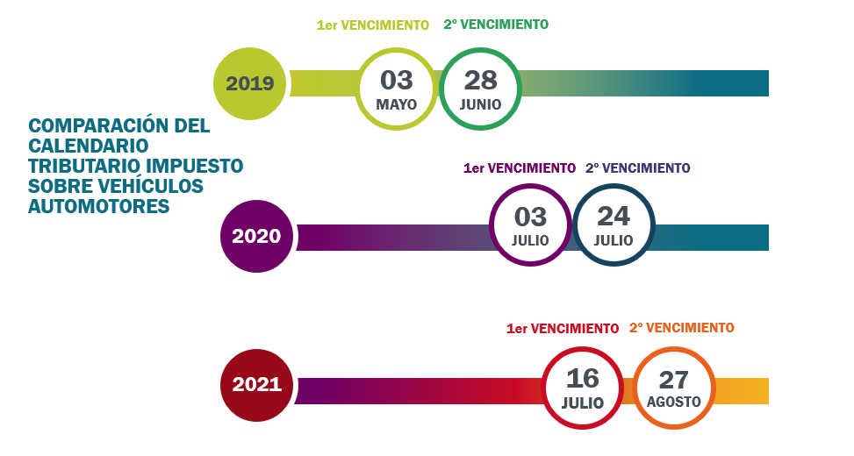
Recaudo de impuestos
Calendario Tributario 2021
Hemos brindado mayor flexibilidad para el pago de los impuestos modificando las fechas del calendario tributario con respecto a lo que se venia trabajando en el 2019.

Slide 38
Recaudo de impuestos
Calendario Tributario 2021

Slide 39
Información estratégica
  Trámites, Servicios, puntos y canales de atención

Slide 40
Trámites y Otros Procedimientos Administrativos (OPAS)
Facilidades de pago para deudores de obligaciones no tributarias
Facilidades de pago para deudores de obligaciones tributarias
Tornaguías de movilización
Tornaguía de tránsito
Tornaguía de reenvíos
Anulación de las tornaguías
Legalización de las tornaguías
Impuesto al consumo de cigarrillos y tabaco elaborado de origen extranjero
Impuesto de loterías foráneas y sobre premios de lotería
Impuesto al consumo de cervezas, sifones, refajos y mezclas de origen nacional
Impuesto al consumo de cervezas, sifones, refajos y mezclas de origen extranjero
Devolución y compensación de pagos en exceso y pagos de lo no debido
Impuesto de delineación urbana
Impuesto sobre vehículos automotores
Impuesto predial unificado
Registro de contribuyentes del impuesto de industria y comercio
Modificación en el registro de contribuyentes del impuesto de industria y comercio
Cancelación del registro de contribuyentes del impuesto de industria y comercio
Impuesto a la publicidad visual exterior
Impuesto de Industria y comercio y su complementario de avisos y tableros
Sobretasa a la Gasolina Motor y ACPM
Impuesto Unificado de Pobres, Azar y Espectáculos
Corrección de errores e inconsistencias en declaraciones y recibos de pago
Registro de los sujetos pasivos o responsables del impuesto al consumo
Consultas de obligaciones tributarias pendientes
Consulta y certificación de pagos

Slide 41
Servicios
Soporte jurídico COVID 19
Puntos de atención
Corrección por mayor valor
Corrección por menor valor
Estampillas
Reporte de información en medios magnéticos
Radicación de correspondencia
Certificado de Antecedentes de Obligaciones Distritales
Retiro Boletín deudores morosos
Consultar pagos (proveedores, contratistas, servidores públicos o devolución de impuestos)
Solicitar el certificado de descuentos y retenciones, de pagos por embargos y reporte de descuentos
Consultar actos oficiales expedidos o notificados por correo
Consultar estados financieros del Distrito
Información relacionada con entidades liquidadas (Caja Previsión Distrital, EDTU, STT, EDIS).
Solicitar certificación de tiempos laborados en entidades liquidas
Concepto de viabilidad presupuestal
Concepto técnico de las obligaciones contingentes originadas en contratos estatales

Slide 42

Puntos y canales de atención
Horario de atención:
Lunes a viernes de 7:00 a.m. a 5:30 p.m.
Sábados de 8:00 a.m. a 12:00 m., en jornada continua.
Agendamiento previo a través de la línea 195 o desde la página web www.shd.gov.co ingresando por el botón Agenda tu cita.
CAD Carrera 30
CAD SUBA
CAD 20 de Julio
Presencial
(Supercades)
Línea 195
Domingo a Domingo las 24 horas del día.
PBX 3385000
Lunes a viernes de 7:00 a.m. a 4:30 p.m.
Telefónico
(Orientación)
Líneas:
3503337011 - 3017875046 3503337009 - 3002703002 3015488793 - 3002702526 3003519219 - 3002702528
Lunes a Viernes: 7:00 a.m. – 4:30 p.m.

Slide 43




Puntos y canales de atención
Enlaces:
Oficina Virtual y Servicios a entidades distritales
www.shd.gov.co
radicacion_virtual@shd.gov.co
grandescontribuyentesdib@shd.gov.co
virtual
HaciendaBogota
Hacienda Bogotá
Hacienda Bogotá
hacienda_bogota
Bogotá te escucha

Slide 44
Información estratégica
  Ingreso Mínimo Garantizado - IMG

Slide 45
Pobreza en Bogotá…
Ingreso Mínimo Garantizado - IMG
Incidencia de Pobreza monetaria
Incidencia de Pobreza extrema
TM 2020
Disminuyó en 1,3 pp la pobreza extrema de Bogotá y en 1,1 la pobreza monetaria
1,1 Millones aumentó el número de personas con pobreza monetaria en Bogotá: 12,9 PP
764 mil personas más en pobreza extrema en Bogotá: 9,1 PP
Fuente: GEIH-DANE

Slide 46


Ingreso Mínimo Garantizado – IMG
Transferencias Monetarias Ordinarias
834.157
Hogares con trasferencias monetarias del Distrito y/o Nación
680.299
Hogares con trasferencias monetarias del Distrito y/o Nación
Marzo 29 2020
Mayo 12 2021
Incremento de casi 12 veces el número inicial
944.654 hogares bancarizados
Operadores: Davivienda, Bancolombia y Movii
78.938 hogares bancarizados
Único operador: Davivienda

Slide 47

Ingreso Mínimo Garantizado – IMG
¿Qué es?
Es una estrategia que busca consolidar un esquema de subsidios y transferencias que permita garantizar la provisión de un Ingreso Mínimo a los hogares en condición de pobreza y vulnerabilidad en Bogotá (Art.24 Acuerdo 761 de 2020)
Lograr un gasto público efectivo y monitorear la confluencia de la oferta social para la reducción de la pobreza.
Ingreso total del hogar por lo menos del valor de la línea de la pobreza
Transferencias (3 canales) para alcanzar la línea de la pobreza
(aspiracional)
Confluencia de recursos públicos en el hogar
=
Ingreso autónomo del hogar
+
+
TM
Bonos
Ayudas en especie
Créditos
Estímulos
Servicios públicos

Slide 48







Ingreso Mínimo Garantizado – IMG
Fases para la integración de programas a IMG
Canal de TM:
4
1.
Identificación
2. Caracterización
Cruce con Base Maestra
Selección del canal del proyecto
3.
Preparación
4.
Integración a la estrategia
Aprobación por parte del comité
ajustes de los programas
Análisis de complementariedad
4
4
2
Decisión de viabilidad
Programas de Transferencia Monetaria
14

Slide 49
Ingreso Mínimo Garantizado – IMG
Programas en proceso de integración-IMG
Canal de Transferencias Monetarias:
1. Identificación
2. Caracterización
3. Preparación
4. Integración
Proyectos Identificados
Proyectos caracterizados
Proyectos en preparación
Proyectos integrados
Jóvenes en Paz
Mujeres que reverdecen
Jóvenes a la U
Pobreza LGBTI
Gestores Culturales
Arrendamiento Social
Alimentación Integral
Cuidadores-as PcD
Pobreza Oculta
Pobreza Emergente
Reto a la U
Jóvenes Reto
Adulto Mayor
Arriendo Solidario

Slide 50


Oferta Sectorial SDH (sin TM)
Programas del Gobierno Nacional
Arriendo Solidario: SDHT
Beneficiarios: Hogares en condición de Pobreza y que no tienen vivienda propia.
Valor: $250.000
Ingreso Solidario
Devolución del IVA
Jóvenes en Acción
Familias en Acción
Colombia Mayor
Reto a la U: SED
Beneficiarios: Jóvenes que ingresan a la U y que hacen parte de un hogar en condición de Pobreza.
Valor: Hasta un SMMLV + ayudas de conectividad y sostenimiento
SDIS
Pobreza oculta
Pobreza emergente
Alimentación integral
SED
Jóvenes a la U
SDG
Jóvenes en Paz
DAR: SDS (Recursos GEB)
Beneficiarios: Personas pobres y vulnerables sospechosos o positivos de Covid.
Valor: $80.000 vulnerables y $120.000 pobres
Próximamente
Jóvenes reto:
Beneficiarios: Jóvenes entre 18-28 años con mayor puntaje del índice de vulnerabilidad juvenil.
Valor: $500.000

Slide 51
Información estratégica
  Cupo de endeudamiento

Slide 52
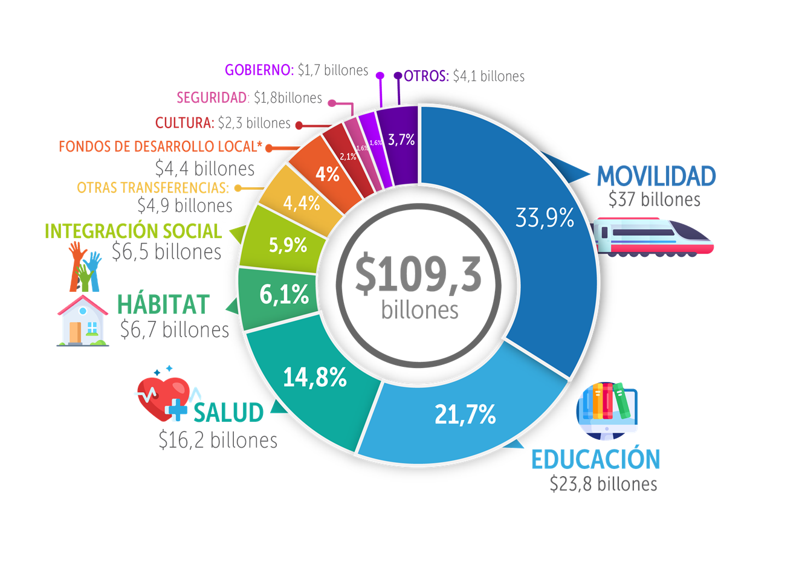
Cupo de endeudamiento 2020 - 2024
Inversión por sectores Plan Distrital de Desarrollo 2020-2024
* Nota: La inversión de los FDL incluye $270.000 millones para atender el Sistema Bogotá Solidaria en Casa y $270.000 millones para reactivación económica.

Slide 53
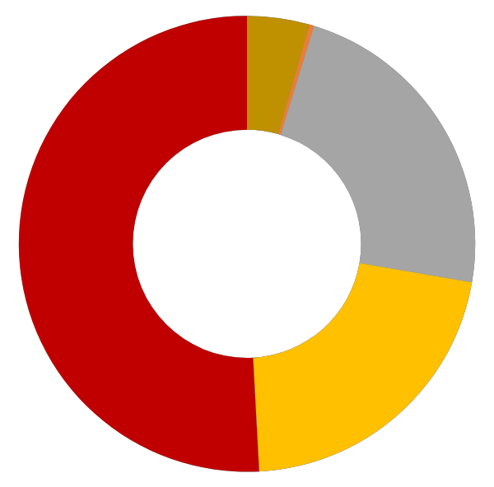
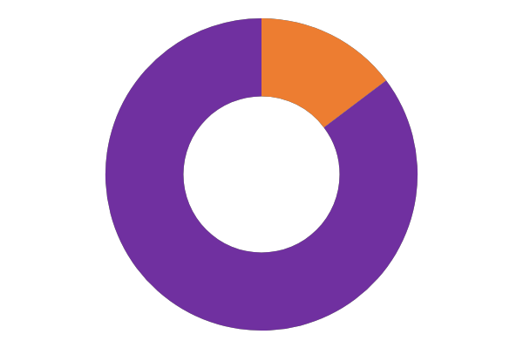
Cupo de endeudamiento 2020 – 2024
¿Cómo se va a financiar?
Regalías $0,5
0,3%
Capital privado (APPs)
$6,2
4,4%
Deuda
$10,79 +
Otros ingresos
de capital
$24,5
Servicio
de deuda
$4,5 14,7%
Total presupuesto para inversión:
$109,3
billones
$139,9
billones
Ingresos corrientes
$71,1
50,8%
25,4%
$30,6 billones
=
Funcionamiento
$26,1
500.000 Empleos
Transferencias
$26,7
85,3%
Cifras en billones
19,1%

Slide 54
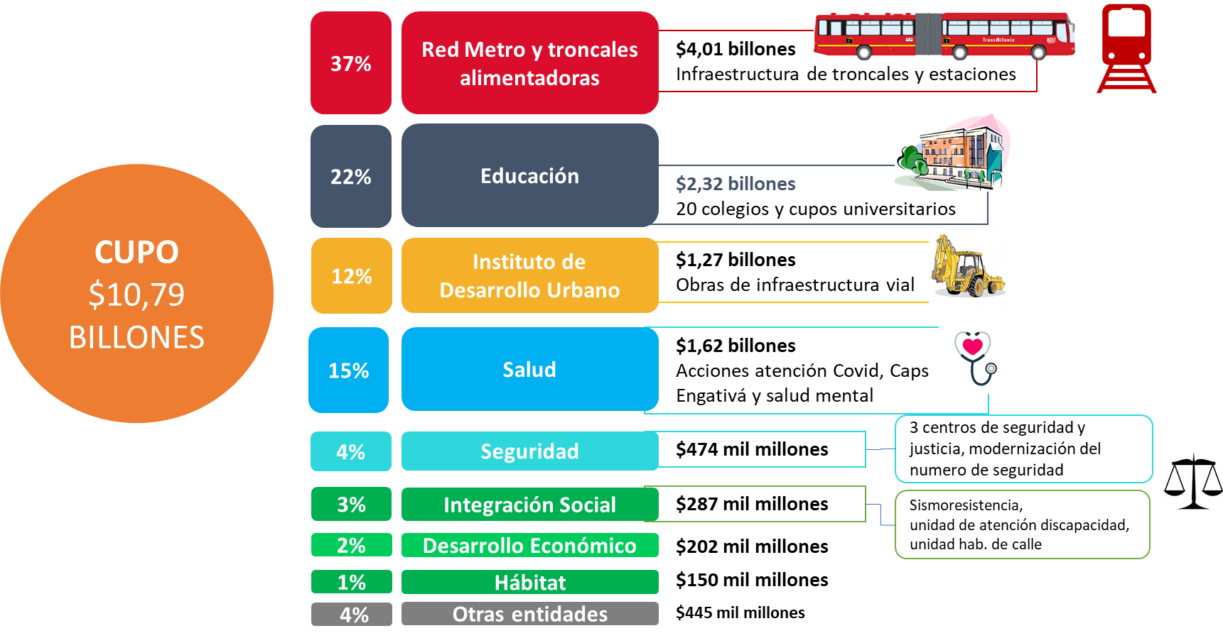
Cupo de endeudamiento 2020 - 2024

Slide 55
Cupo de endeudamiento 2020 – 2024
Estrategia de reactivación de Bogotá
Desde 2020
Alivios tributarios e incentivos para reactivación
Componente de reactivación PDD –
$53 billones
Obras públicas e infraestructura
Apoyo al tejido empresarial
Recursos para la política anticíclica ante caída de ingresos
Reactivación del 90% de las obras y el 95% del empleo (67 mil)
Reactivación localidades
Proyecto de Acuerdo Reactivación y formalización empresarial
Empleo Local
Adaptación y transformación productiva
Proyecto de Acuerdo Cupo de Endeudamiento
Preparación inicio obras nuevas
Medidas para reactivación económica
Estrategia distrital de transformación productiva
Incentivos para la formalización
$10,8 billones
104 mil empleos
100 mil empleos 2020
220 mil empleos 2021
$276 mil millones
Fondos de Desarrollo Local
INSTRUMENTOS DEL GOBIERNO NACIONAL (PAEF, CREDITOS GARANTIZADOS Y OTROS)

Slide 56
Información estratégica
  Presupuesto Distrital y disponibilidad de recursos para el PDD

Slide 57
Ejecución Presupuestal – Sector Hacienda
Ejecución a 31 de diciembre de 2020.
Entidades del Sector Hacienda
Ejecución a 30 de abril de 2021.
Entidades del Sector Hacienda
Notes:
Al cierre del 2020, la Unidad Administrativa Especial de Catastro Distrital ejecutó el 92,9% de su presupuesto, seguido por FONCEP con 89,3%, logrando el mejor desempeño entre las entidades del sector hacienda. En lo que va corrido del 2021, se ha ejecutado el 33% de un presupuesto total del sector que asciende a $600mil millones. FONCEP es la entidad del sector hacienda que mayor ejecución presenta, logrando un 62,1%

Slide 58
Información estratégica
  Estado de situación financiera de Bogotá
  Estado de resultados de Bogotá

Slide 59
Estado de Situación Financiera a marzo 31 de 2021
(Cifras en Billones de pesos)
Principales partidas
Bienes de uso público
2021 $162,0
2020 $161,7
Beneficios a los empleados
2021* $3,7 2020 $3,9
*Incluye Pasivo Pensional, con una cobertura cercana al 68%.
 | MAR-2021 | MAR-2020
ACTIVO | $193,6 | $193,9
PASIVO | $10,5 | $10,3
PATRIMONIO | $183,1 | $183,6
70,4%
Participación de Bogotá en el total de activos de las ciudades capitales del país a diciembre de 2020.

Slide 60
Estado de Resultados a marzo 31 de 2021
(Cifras en Billones de pesos)
Principales partidas
Ingresos fiscales
2021 $2,1 2020 $3,7
Transferencias y subvenciones 2021 $0,8 2020 $1,7
Gasto público social
2021 $1,7
2020 $1,3
 | MAR-2021 | MAR-2020
INGRESOS | $ 3,7 | $5,6
GASTOS | $ 3,3 | $3,0
RESULTADO | $0,4 | $2,6
38,8%
Participación de Bogotá en el total de ingresos de las ciudades capitales del país a diciembre de 2020.
Dictamen Contraloría de Bogotá: Estados Financieros SDH y Consolidado Bogotá DC con OPINIÓN LIMPIA a diciembre de 2020.

Slide 61
Información estratégica
  BogData

Slide 62
BOGDATA
Antecedentes - Estudios
Optimización de Procesos DIB
522 registros de la Matriz de Riesgo Inherente de Seguridad
de la Información.
Compuesta por 160 vulnerabilidades
y 70 amenazas.
Evaluación TIC.
Evaluación Funcional del Sistema de Información Tributaria.
Escenarios Financieros
1. Mantener SiCapital $110.419,69
Resultados AC
Banco Mundial
Exploración de Mercado
Intento actualización
a la medida:
Heinsohn (2009-2013 ).
2. Mejorar SiCapital
$172.692,31
3. Adquirir e Implementar
$93.366,93
Ausencia de estándares, metodologías y documentación de
Desarrollo de Software.
Complejidad e inestabilidad plataformas de infraestructura.
Obsolescencia.
Se determinan 30 riesgos de seguridad con severidad inherente extrema.
Recomendación: adquirir un Sistema Integrado de Información con los estándares de seguridad y disponibilidad requeridos.
Diagnóstico DIT / Experiencias anteriores
Colaboración con Invest in Bogotá.
Entendimiento del mercado de soluciones tecnológicas para la administración tributaria.
Aproximación a la oferta a través de sesiones de trabajo con fabricantes e integradores.
Request for information (RFI) sobre soluciones tecnológicas para la administración tributaria.
Asesoría Técnica definición de necesidades (Requerimientos CORE).
Exploración de otras
experiencias.*
Oct - Dic, 2017
Abr - Oct, 2016
Ene - Oct, 2016
Ene – Jun, 2017
Abr - Nov, 2017
*Cundinamarca, Cali, Medellín, Columbus (Ohio), Chile, Queensland (Australia).

Slide 63
BOGDATA
Antecedentes – Eficiencia en la Administración Tributaria
El modelo de Gestión Tributaria que aspiramos ofrecer con base en la implementación y evolución de BogData
Gestión del Conocimiento
Motor Inteligente de Respuestas
Respuestas
Tipo - Auto Atención
Certificaciones; Descarga de Copias
Obligaciones Pendientes por sujeto
Relación de pagos
Estado de cuenta
Buzón electrónico
(Requerimientos; Notificaciones; Comunicaciones)
Consultas
Trámites de
Acceso por Objeto
Consultas reportes; Obligaciones pendientes; Certificaciones; Boletín Deudores
Pagos PSE ; Código QR
Descarga factura
Consulta de trámites
Verificación veracidad de actuaciones
Denuncias terceros
Vista 360
CORE
Acceso Autenticado
Vista 360
Acceso General
Servicios gestión del
conocimiento
Trámites de registro
Trámites bajo riesgo
Obligaciones pendientes por sujeto
Estado de cuenta
Buzón electrónico (Requerimientos; Notificaciones; Comunicaciones)
Radicación, Seguimiento a trámites
Declaraciones, correcciones, pagos
Copias masivas de declaraciones
sugeridas o facturas
Operaciones
Directas
Informativos
Calendario Tributario
Eventos Educación Tributaria
Foros tutoriales
Noticias: Recaudo, Inversión, Rendición cuentas, Informes
Información estadística histórico, Normatividad, Gobierno en Línea
Operaciones 2do. Nivel
Reportes de información
Autenticación
Radicación de trámites
Consulta Expediente Tributario

Slide 64

BOGDATA
Antecedentes – Información contractual
Objeto:
Adquirir e implementar el CORE Tributario y el ERP para la Secretaría Distrital de Hacienda con el fin de optimizar los procesos de la Entidad.
Proceso: Licitación Pública​, 5 proponentes.
Contratista: UNIÓN TEMPORAL CORE TRIBUTARIO SDH:​​
Informática El Corte Inglés S.A. Sucursal Colombia (55 % participación).​​
Sinergia de Negocio, Consultores S. de RL. de CV (45 % participación).​​
​​
Suscripción: Diciembre 14 de 2017.​​
Inicio: Diciembre 18 de 2017.​​
Terminación: Mayo 31 de 2022.​
Fabricante de la Solución: SAP-AG.​​
Valor Inicial: $ 39.828.475.000
Valor Adición: $13.409.998.292
Valor Total: $53.238.473.292

Slide 65




BOGDATA
Avance – Articulación Distrital
E1
(89)
INTEROPERABILIDAD
Usuarios SHD
ERP
E2
(36)
Usuarios del Distrito
E3
(5)
Presupuesto
Tesorería
Contabilidad
Terceros
E4
(32)
E1. Entidades del Distrito
Consolidación + Plan de Cuentas
E2. Generación de archivos de entrada
de Tesorería
E3. Generación de archivos de entrada
de Presupuesto
E4. Generación de archivos de salida
de Presupuesto / Tesorería

Slide 66


